Slide 1

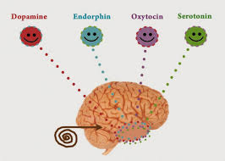

Тема 2. РЕГУЛЯТОРНІ СИСТЕМИ ОРГАНІЗМУ ЛЮДИНИ
§ 14. Гуморальна регуляція діяльності організму людини. Гормони, нейрогормони
Як відкриття гормонів та дії їх на організм людини змінило лікування захворювань, пов’язаних
з порушенням ендокринної системи?

Slide 2

§ 14. ГУМОРАЛЬНА РЕГУЛЯЦІЯ ДІЯЛЬНОСТІ ОРГАНІЗМУ ЛЮДИНИ
Особливості гуморальної регуляції
Одним з механізмів координації взаємодій між окремими клітинами, тканинами, органами та фізіологічними системами є гумо­ральна регуляція (від лат. гумор – рідина). Вона здійснюється за допомогою біологічно активних речовин (гормонів, нейрогормонів та ін.), які до різних частин організму переносять кров, лімфа, спинномозкова й міжклітинна (тканинна) рідина
Нервова регуляція
гуморальна регуляція
Реакція швидка
Дія нетривала
Реакція повільна
Дія тривала
Знайди в підручнику інформацію
про наявність вивідних проток
у різних типах залоз.
Провідну роль у гуморальній регуляції організму людини відіграють ендокринні залози (від грец. ендон – всередині та крино – виділяти):
залози внутрішньої та змішаної секреції
Підручник
сторінка
56
Залози зовнішньої
секреціі
Залози внутрішньої
секреціі
Залози змішаної
секреціі

Slide 3
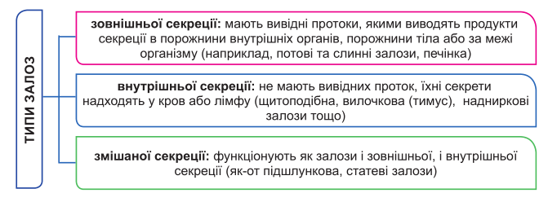
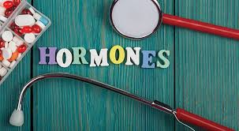
§ 14. ГУМОРАЛЬНА РЕГУЛЯЦІЯ ДІЯЛЬНОСТІ ОРГАНІЗМУ ЛЮДИНИ
Типи залоз організму людини
Гормони (від грец. гормао – рухаю, спонукаю) –
це органічні речовини, здатні включатись у цикл біохімічних реакцій та регулювати процеси обміну речовин і перетворення енергії в організмі
Підручник
сторінка
57

Slide 4
§ 14. ГУМОРАЛЬНА РЕГУЛЯЦІЯ ДІЯЛЬНОСТІ ОРГАНІЗМУ ЛЮДИНИ
Нейрогормони
У нейросекреторних нейронах
синтезуються гормоноподібні речовини – нейрогормони
(від грец. нейрон – нерв і гормао).
надходять в кров, лімфу, або спинномозкову рідину
беруть участь у регуляції обміну речовин, діяльності ендокринних залоз, нервової системи, тонусу непосмугованої мускулатури, підтриманні гомеостазу
синтезуються нейросекреторними нейронами гіпоталамуса, а також спинного мозку та мозко­вою речовиною надниркових залоз
нейрогормони, які синтезуються в гіпоталамусі, надходять до гіпофіза, де вони потрапляють у кров
Підручник
сторінка
57

Slide 5
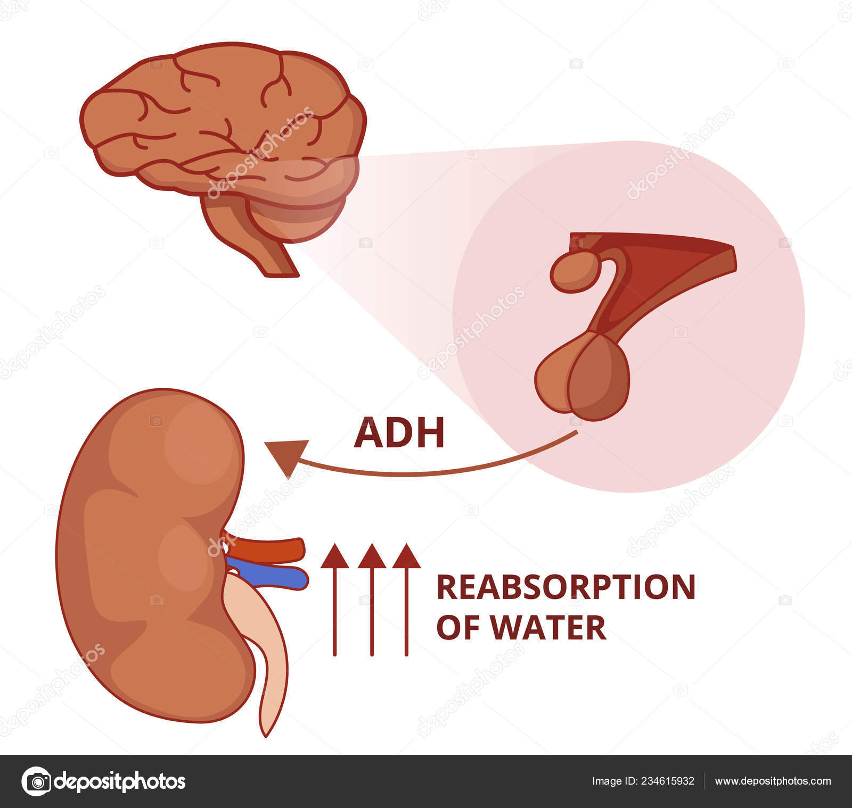
§ 14. ГУМОРАЛЬНА РЕГУЛЯЦІЯ ДІЯЛЬНОСТІ ОРГАНІЗМУ ЛЮДИНИ
Нейрогормон вазопресин
Вазопресин (його ще називають антидіуретичним гормоном) спричиняє звуження кровоносних судин і тим самим сприяє збереженню води в організмі (це має важливе значення в разі зневоднення організму). Отже, вазопресин регулює вміст води в організмі та кількість сечі, що утворюється. Одночасно його дія підвищує артеріальний тиск і регулює вміст глюкози у крові
Цікаво знати
Недостатній синтез вазопресину спричиняє надлишкове вироблення сечі (до 29 л за добу при нормі близько 1,5 л) та викликає відчуття спраги.
Деяка кількість вазопресину може надходити безпосередньо в головний мозок і впливати на соціальну поведінку людини (регулює агресивну поведінку).
Підручник
сторінка
57

Slide 6

§ 14. ГУМОРАЛЬНА РЕГУЛЯЦІЯ ДІЯЛЬНОСТІ ОРГАНІЗМУ ЛЮДИНИ
Взаємодія гормонів і нейрогормонів з клітинами-мішенями
Оскільки гормонам і нейрогормонам притаманна дистанційність дії: вони можуть виділятись у кров, лімфу або спинномозкову рідину в одній частині організму, а впливати на діяльність клітин, тканин або органів, розташованих в іншій, – можна зробити висновок, що ці біологічно активні сполуки діють не на всі клітини, а лише на певні. Такі клітини називають клітинами-­мішенями. Гормони та нейрогормони взаємодіють з клітинами­-мішенями завдяки наявності у них особливих рецепторів – молекул білкової природи
О
С
О
Б
Л
И
В
О
С
Т
І
Дистанційність дії
РОБОТА З
ПІДРУЧНИКОМ
Висока біологічна активність
Знайдіть пояснення кожній особливості
Висока специфічність дії
На одну клітину можуть впливати різні гормони
Підручник
сторінка
58
Короткий час існування в організмі

Slide 7
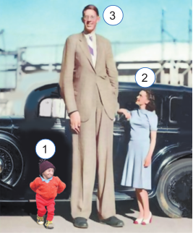
§ 14. ГУМОРАЛЬНА РЕГУЛЯЦІЯ ДІЯЛЬНОСТІ ОРГАНІЗМУ ЛЮДИНИ
Особливості гуморальної регуляції
Якщо певні гормони чи нейрогормони організм виробляє в недостатній
кількості або не виробляє взагалі, то
спостерігають порушення розвитку та
обміну речовин різного ступеня важкості. Так само негативно на організм впливає і надлишкове їхнє вироблення. Наприклад, за недостатнього утворення в організмі дитини гормону росту розвивається карликовість (1), а за надлишкового – гігантизм (3)
Гіпофункція – зменшення кількості – карликовість
Гіперфункція – збільшення кількості – гігантизм
Порівняння зросту людини
з карликовістю (1), людини середнього зросту (2) та людини гігантського зросту (3)
Підручник
сторінка
53

Slide 8


§ 14. ГУМОРАЛЬНА РЕГУЛЯЦІЯ ДІЯЛЬНОСТІ ОРГАНІЗМУ ЛЮДИНИ
УЗАГАЛЬНЕННЯ
Гуморальна регуляція здійснюється за допомогою біологічно активних речовин (гормонів, нейрогормонів та ін.), які кров, лімфа, спинномозкова й міжклітинна (тканинна) рідина переносять до клітин, тканин або органів. Гормони виробляються ендокринними залозами (внутрішньої та змішаної секреції). Вони впливають на структури організму, розташовані далеко від місця їхнього синтезу і є специфічними. Нестача або надлишок гормонів чи нейрогормонів призводить до порушення розвитку та функціонування організму.
ПОМІРКУЙТЕ
Чим нейрогормони відрізняються від гормонів?
Як гормони потрапляють від ендокринних залоз до клітин чи органів, на які вони
безпосередньо впливають?
3. Чому організм не може накопичити достатню кількість гормонів?

Slide 9
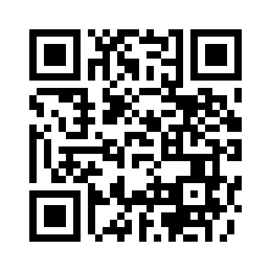

§ 14. ГУМОРАЛЬНА РЕГУЛЯЦІЯ ДІЯЛЬНОСТІ ОРГАНІЗМУ ЛЮДИНИ
ВПРАВА «ВІРНО – НЕВІРНО»
Гуморальна регуляція здійснюється через нервові імпульси (ВІРНО / НЕВІРНО)
Гормони транспортуються до клітин-мішеней з потоком крові (ВІРНО / НЕВІРНО)
Вазопресин підвищує сечовиділення та сприяє зневодненню (ВІРНО / НЕВІРНО)
Гормон росту (соматотропін) впливає лише на м’язову тканину (ВІРНО / НЕВІРНО)
Нейрогормони синтезуються нейронами гіпоталамуса (ВІРНО / НЕВІРНО)
Гормони діють миттєво, як електричний імпульс (ВІРНО / НЕВІРНО)
Гормон росту стимулює ріст кісток у довжину в дітей (ВІРНО / НЕВІРНО)
Гормональна дія повільніша, але довготривала (ВІРНО / НЕВІРНО)
Гормони можуть впливати тільки на ті клітини, що мають відповідні рецептори (ВІРНО / НЕВІРНО)
Гормони – це біологічно активні речовини (ВІРНО / НЕВІРНО)
https://wordwall.net/uk/resource/91935043

Slide 10
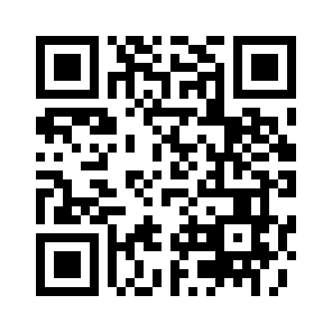
§ 14. ГУМОРАЛЬНА РЕГУЛЯЦІЯ ДІЯЛЬНОСТІ ОРГАНІЗМУ ЛЮДИНИ
ВПРАВА «ЗНАЙДИ ПОМИЛКУ У ТВЕРДЖЕННІ»
Гормони синтезуються в печінці та надходять до організму через дихальну систему.
Вазопресин посилює виведення води з організму, знижуючи її реабсорбцію в нирках.
Гормон росту виділяється шлунком і регулює травлення.
Нейрогормони – це гормони, які виробляються лише наднирковими залозами.
Гормони взаємодіють лише з рецепторами на поверхні клітини.
Гуморальна регуляція відбувається миттєво й зупиняється одразу після подразнення.
Гормони діють на всі клітини організму, незалежно від наявності рецепторів.
Гіпоталамус не бере участі в ендокринній регуляції, оскільки не виробляє гормони.
Гормон росту стимулює зниження рівня глюкози в крові.
Вазопресин виділяє кора надниркових залоз у відповідь
на зменшення об’єму крові.
https://wordwall.net/uk/resource/79828202

Slide 11

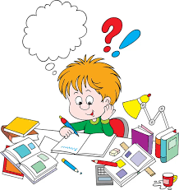

§ 14. ГУМОРАЛЬНА РЕГУЛЯЦІЯ ДІЯЛЬНОСТІ ОРГАНІЗМУ ЛЮДИНИ
ДОМАШНЄ ЗАВДАННЯ
ОПРАЦЮЙТЕ ПАРАГРАФ 14
ДІЗНАЙТЕСЯ БІЛЬШЕ
Гуморальна регуляція діяльності організму людини

Slide 12

§ 14. ГУМОРАЛЬНА РЕГУЛЯЦІЯ ДІЯЛЬНОСТІ ОРГАНІЗМУ ЛЮДИНИ
ВИКОРИСТАНІ ДЖЕРЕЛА
Маргарита Атаманчук Шкільна Біологія. Біологія 8 клас НУШ Гуморальна регуляція діяльності організму людини Гормони, нейрогормони, 2024. YouTube. URL: https://www.youtube.com/watch?v=fzoIm1cO66U

